Slide 1
БОЯНСЬКОЇ ЗАГАЛЬНООСВІТНЬОЇ ШКОЛИ І-ІІІ СТУПЕНІВ
ЗА 2018-2019 НАВЧАЛЬНИЙ РІК

Slide 2
ЗВІТ ДИРЕКТОРА БОЯНСЬКОЇ ЗАГАЛЬНООСВІТНЬОЇ ШКОЛИ
І-ІІІ СТУПЕНІВ ЗА 2018-2019 НАВЧАЛЬНИЙ РІК

Slide 4
362
23
15,7
4
5

Slide 5
Медаль
10 років незалежності 1
І категорія 7
ІІ категорія 5
Вища категорія 22
Вчитель – методист 10 9
Молоді вчителі 9
Старший вчитель 6
спеціаліст 10

Slide 6
23
9
10
4
Класів з посиленим вивченням англійської мови – 1
Класів з посиленим вивченням української мови – 4
Профільних класів:
профіль української філології – 4
Мова навчання: українська та румунська.
Станом на 01.09.2018 - 362 учнів

Slide 13
Учні школи є преможцями Міжнародного мовно-літературного конкурс учнівської та студентської молоді імені Тараса Шевченка
2 місце – 1 учень;
3 місце - 2 учня

Slide 14
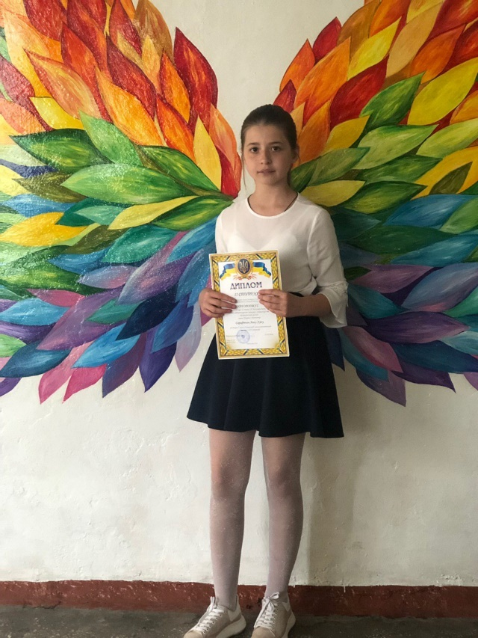
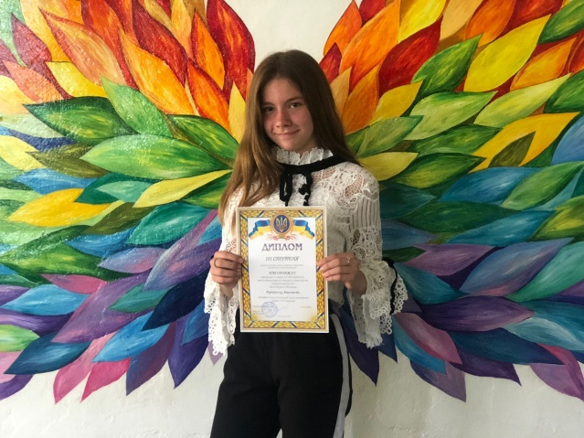
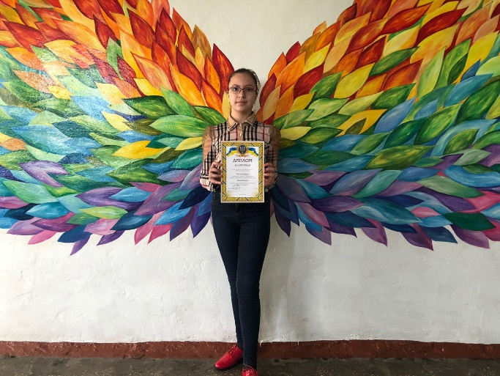

Slide 15
Учні школи є преможцями Міжнародного конкурсу з української мови імені Петра Яцика
3 місце - 3 учня

Slide 16
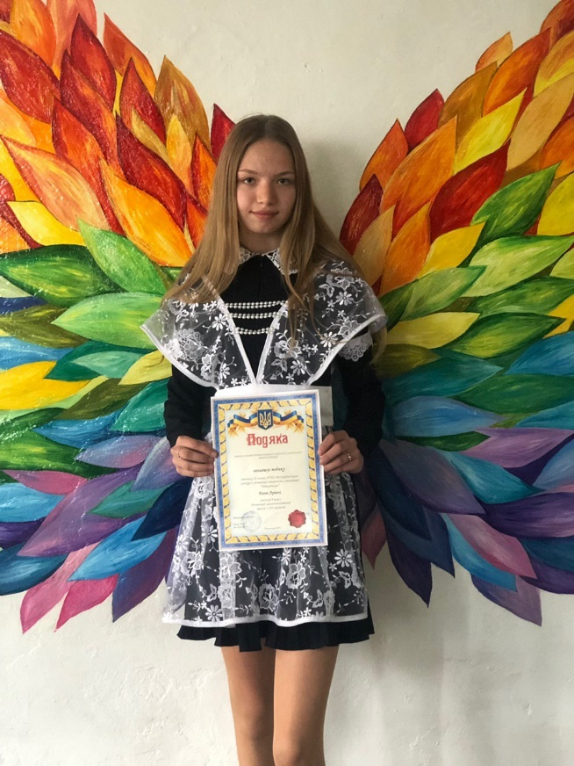
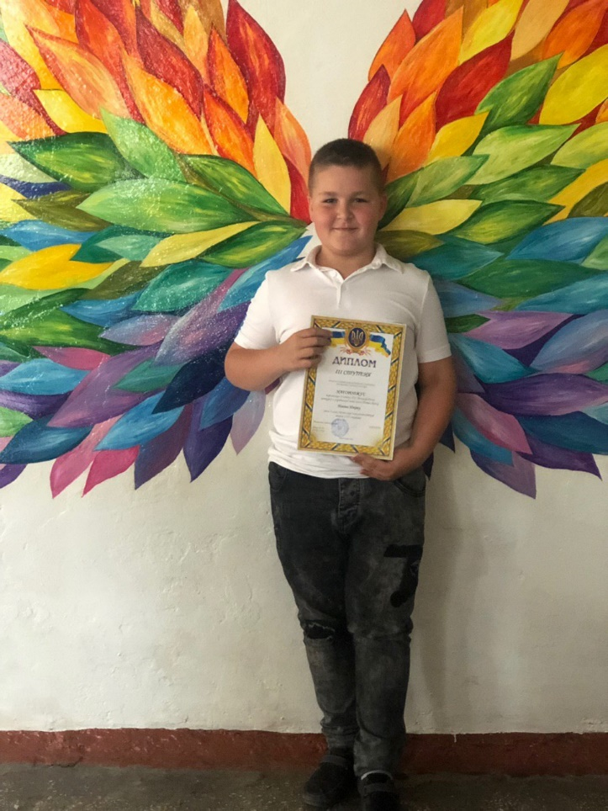
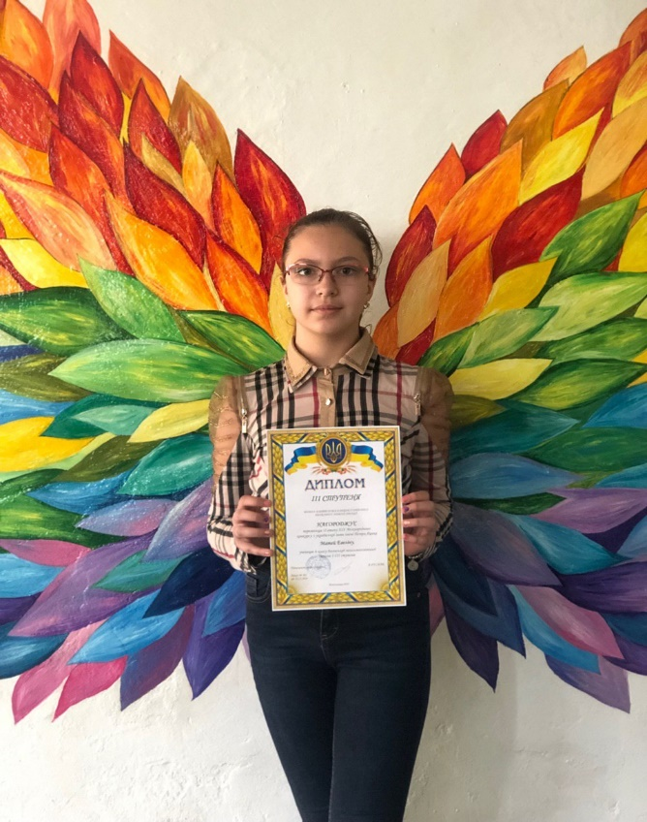

Slide 17
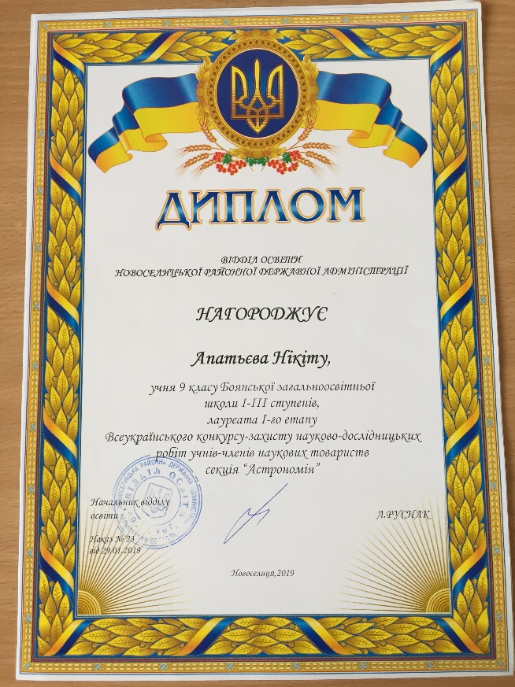
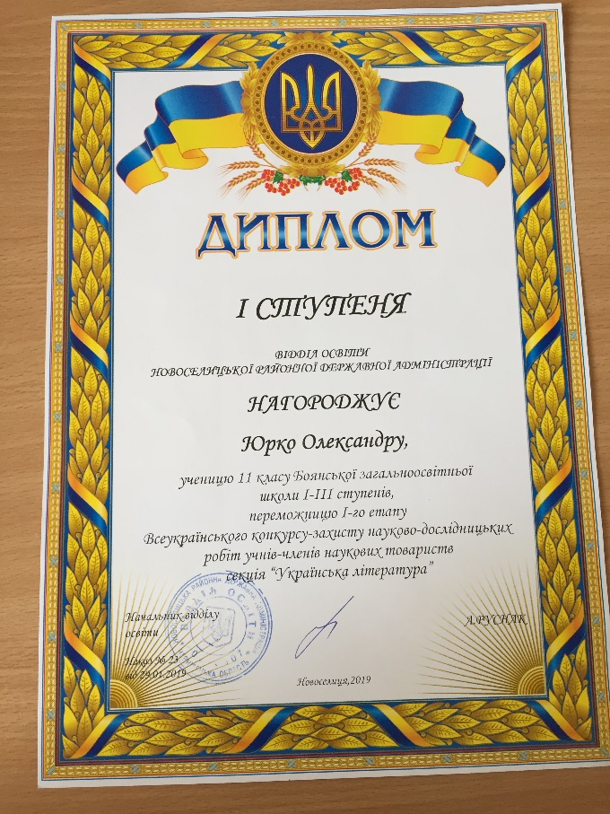
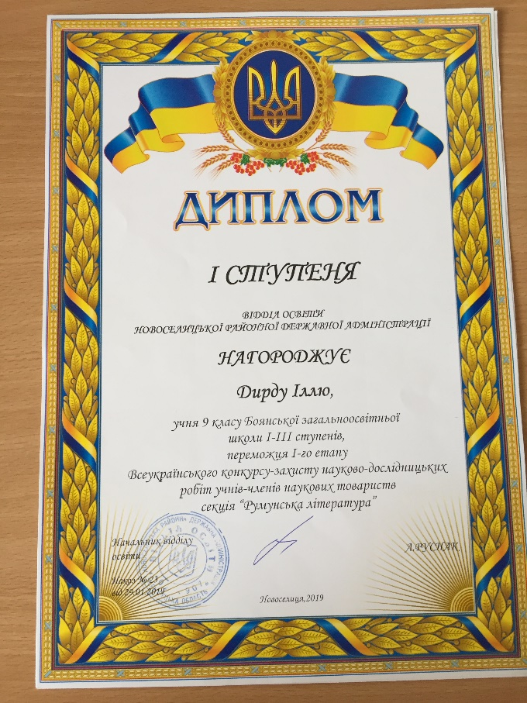
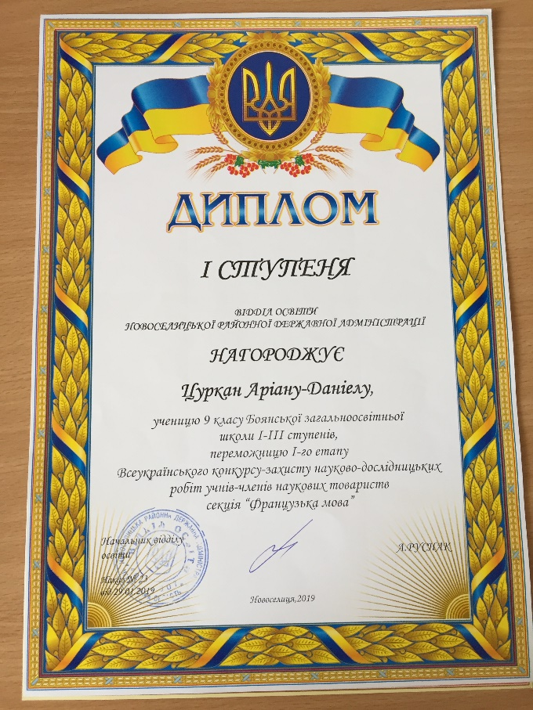
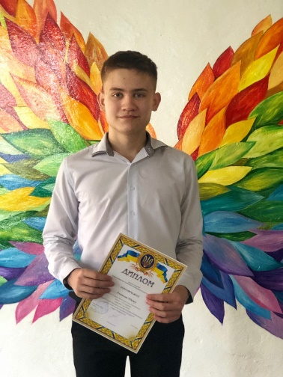
РЕЗУЛЬТАТИВНІСТЬ УЧАСТІ У ВСЕУКРАЇНСЬКОМУ КОНКУРСІ-ЗАХИСТІ НАУКОВО-ДОСЛІДНИЦЬКИХ РОБІТ УЧНІВ-ЧЛЕНІВ НАУКОВИХ ТОВАРИСТВ

Slide 18
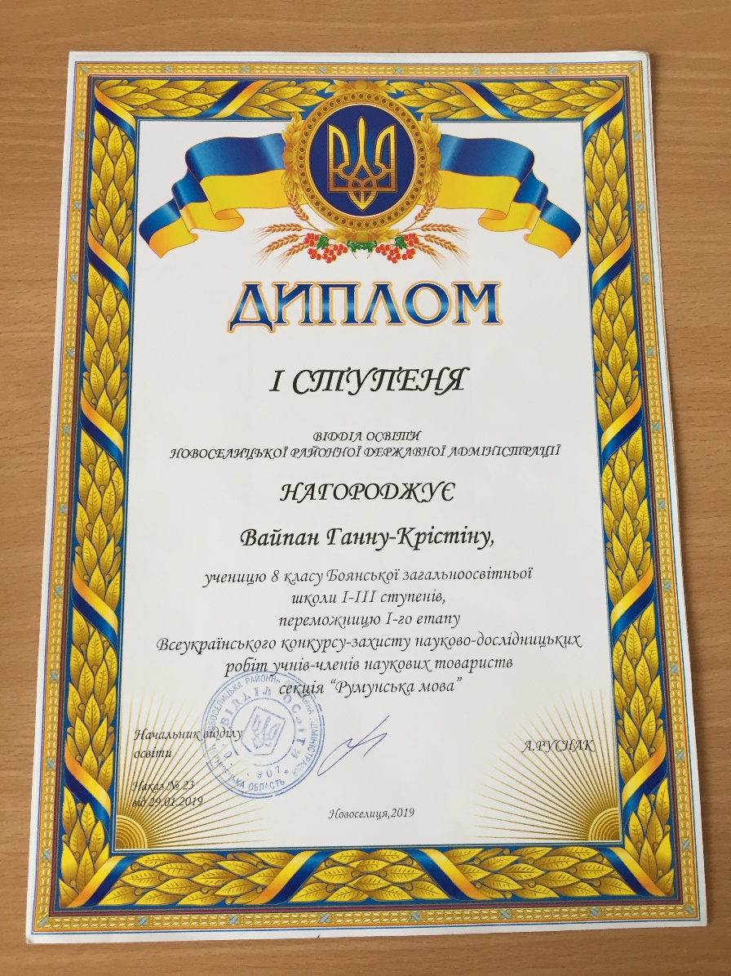
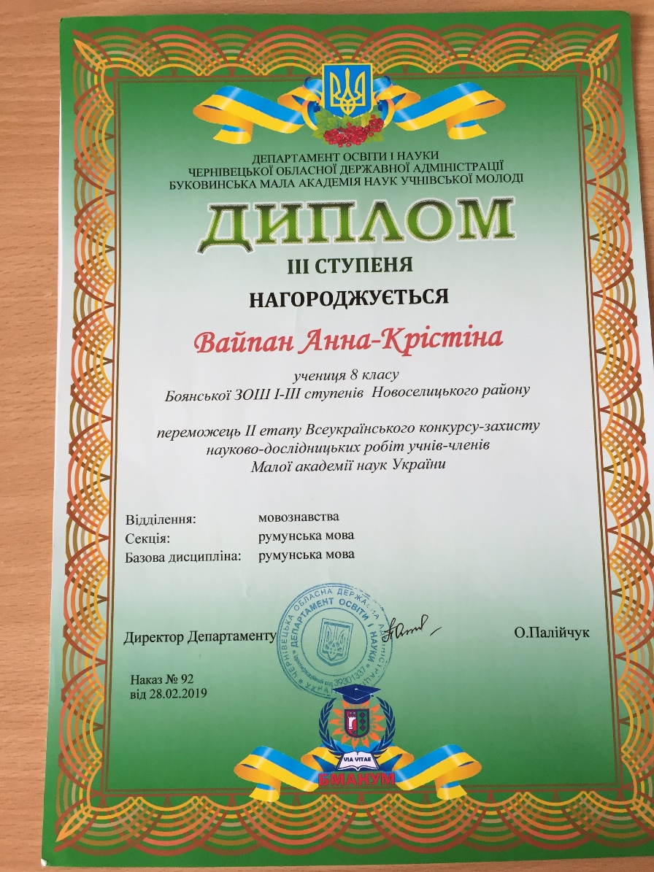
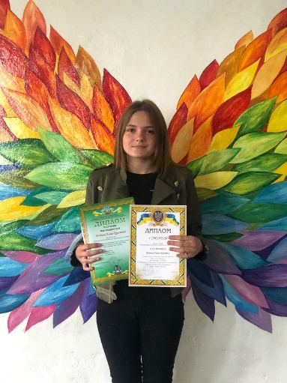
РЕЗУЛЬТАТИВНІСТЬ УЧАСТІ У ВСЕУКРАЇНСЬКОМУ КОНКУРСІ-ЗАХИСТІ НАУКОВО-ДОСЛІДНИЦЬКИХ РОБІТ УЧНІВ-ЧЛЕНІВ НАУКОВИХ ТОВАРИСТВ

Slide 19
Районна конференція в рамках Всеукраїнської екпедиції учнівської молоді «Моя Батьківщина - Україна» в секції «Духовна спадщина мого роду»
ІІ місцеІ

Slide 20
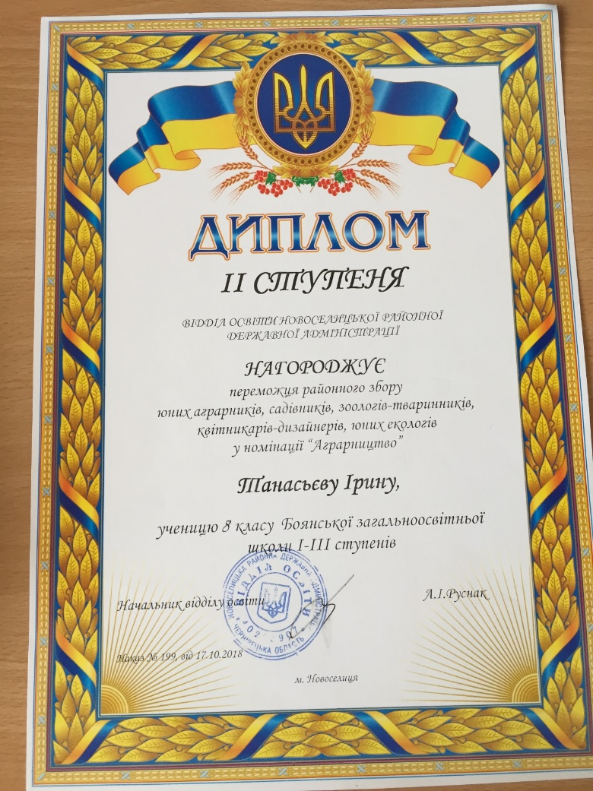
РЕЗУЛЬТАТИВНІСТЬ УЧАСТІ У РАЙОННОМУ ЗБОРІ ЮНИХ АГРАРНИКІВ, САДОВОДІВ, ЗООЛОГІВ, КВІТНИКАРІВ, ЮНИХ ЕКОЛОГІВ У НОМІНАЦІЇ «АГРАРНИЦТВО»

Slide 21
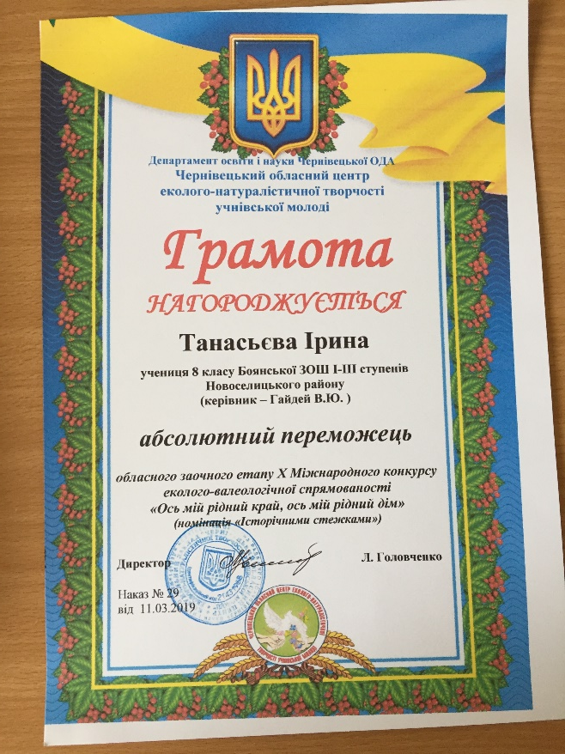
Учні школи є переможцями та абсолютними переможцями ХІІ Міжнародного конкурсу
еколого-валеологічного спрямування
«Ось мій рідний край, ось мій рідний дім».

Slide 22
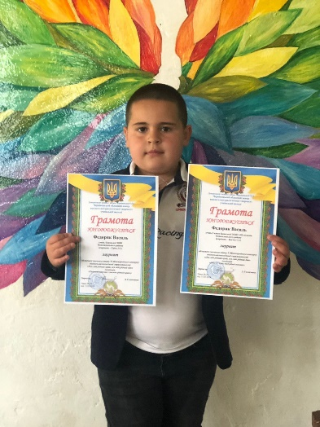
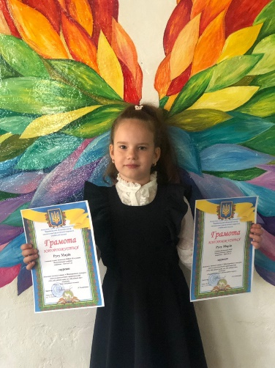
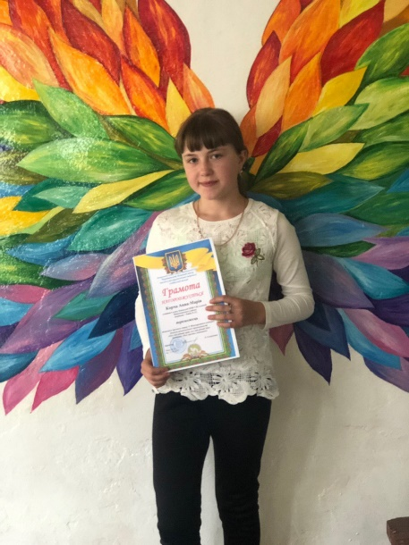
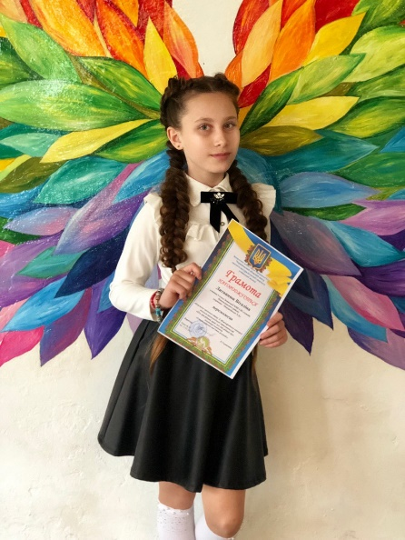
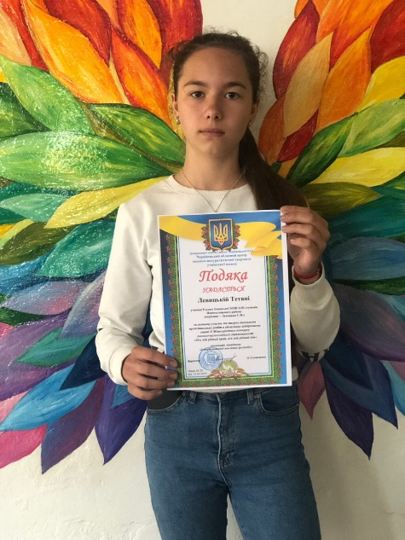
ХІІ Міжнародний конкурс еколого - валеологічного спрямування «Ось мій рідний край, ось мій рідний дім»

Slide 23
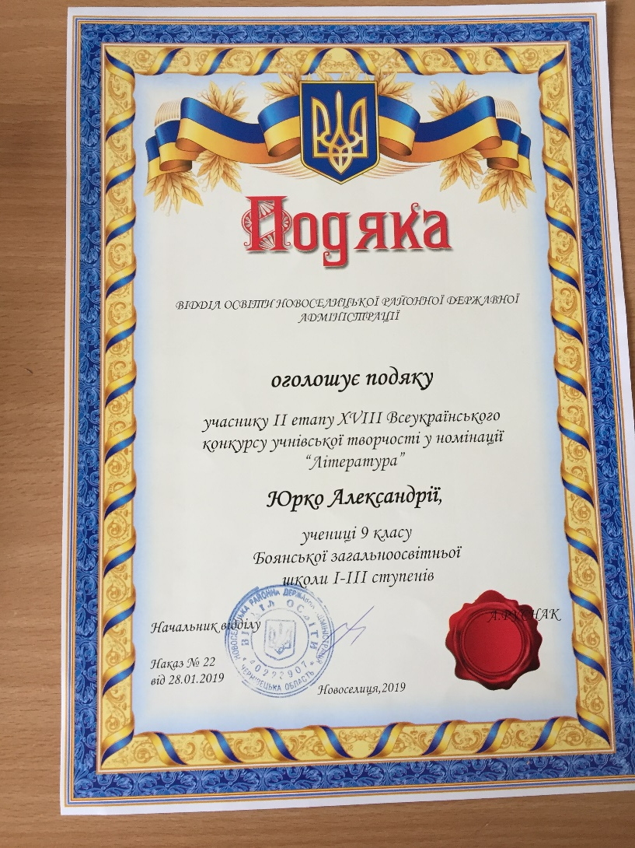
РЕЗУЛЬТАТИВНІСТЬ УЧАСТІ У ХУІІІ ВСЕУКРАЇНСЬКОМУ КОНКУРСІ УЧНІВСЬКОЇ ТВОРЧОСТІ

Slide 24
РАЙОННИЙ ЕТАП ОБЛАСНОГО КОНКУРСУ УЧНІВСЬКИХ НАУКОВИХ РОБІТ «УКРАЇНСЬКИЙ ВИМІР ПРОЦЕСІВ ЄВРОПЕЙСЬКОЇ ІНТЕГРАЦІЇ»

Slide 25
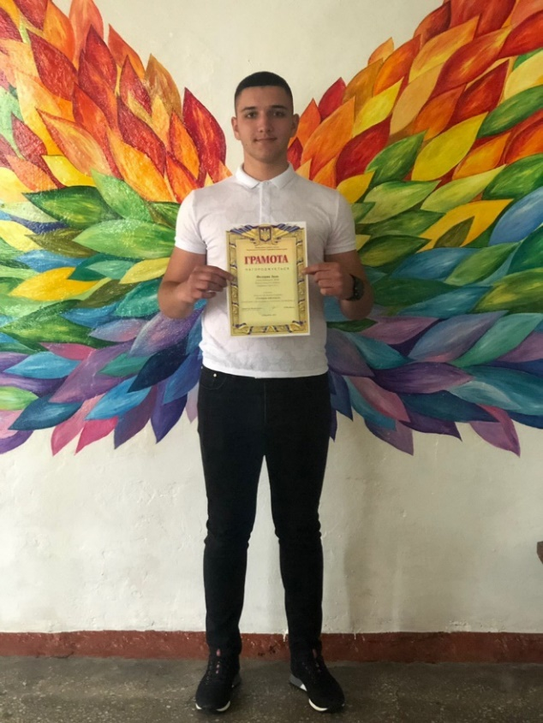
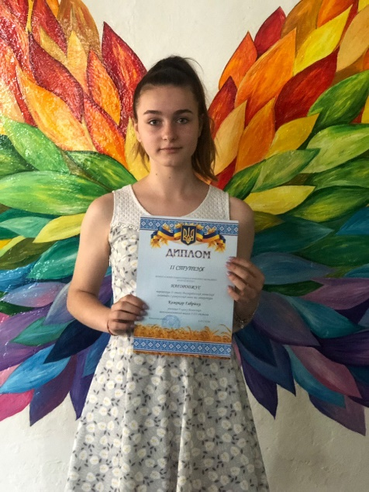
РАЙОННА ВИСТАВКА-КОНКУРС «ГАЛЕРЕЯ МИСТЕЦТВ»

Slide 26
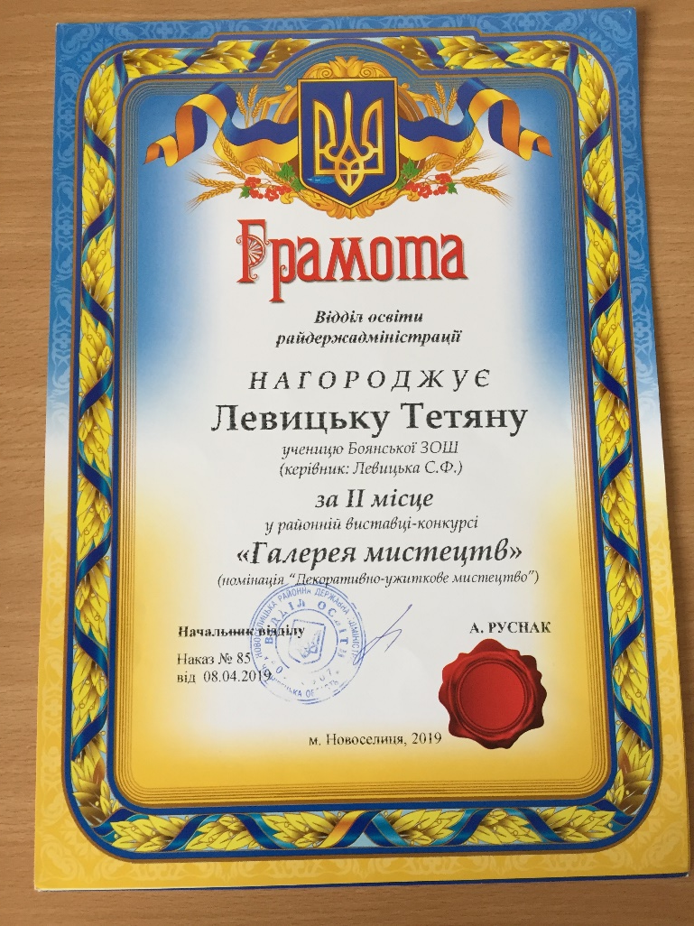
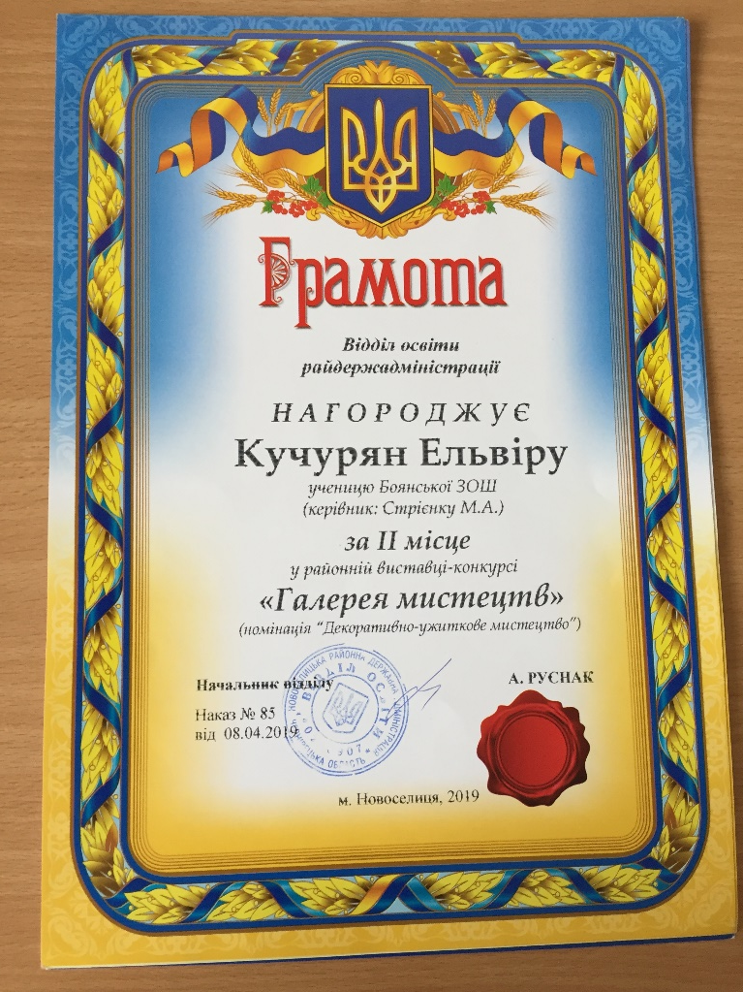
РАЙОННА ВИСТАВКА-КОНКУРС «ГАЛЕРЕЯ МИСТЕЦТВ»

Slide 27
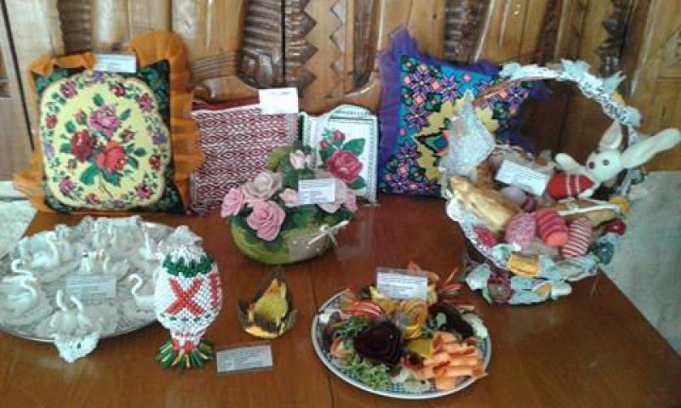
Призові місця у конкурсі
«Галерея мистецтв»!

Slide 28
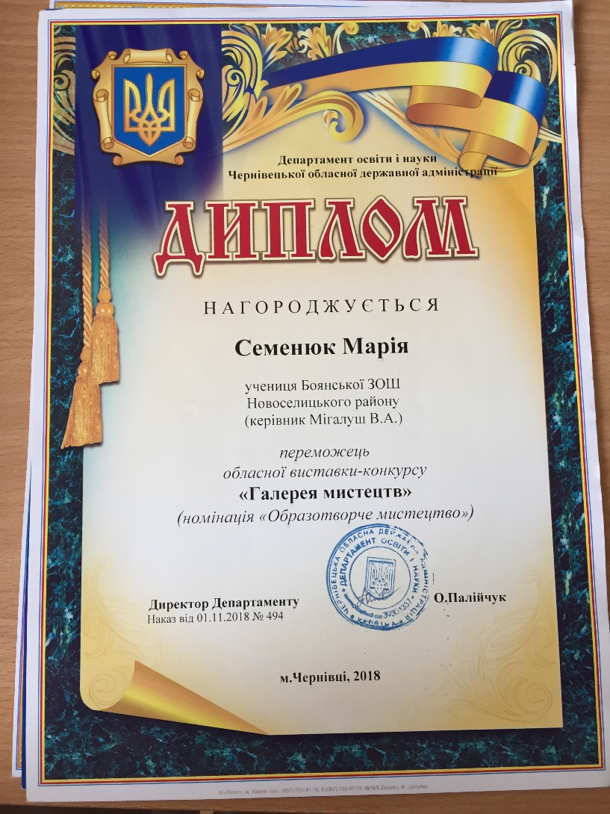
ОБЛАСНА ВИСТАВКА-КОНКУРС «ГАЛЕРЕЯ МИСТЕЦТВ»

Slide 29
Учениця 11-Б класу Семенюк Марія нагороджена грамотою за активну участь у регіональному конкурсі дитячого малюнку «Охорона праці – очима дітей»

Slide 30
10 учнів школи є переможцями Всеукраїнського учнівського фізичнго конкурсу "Левеня"

Slide 31
122 учнів школи є переможцями Міжнародного математичного конкурсу «Кенгуру»

Slide 32
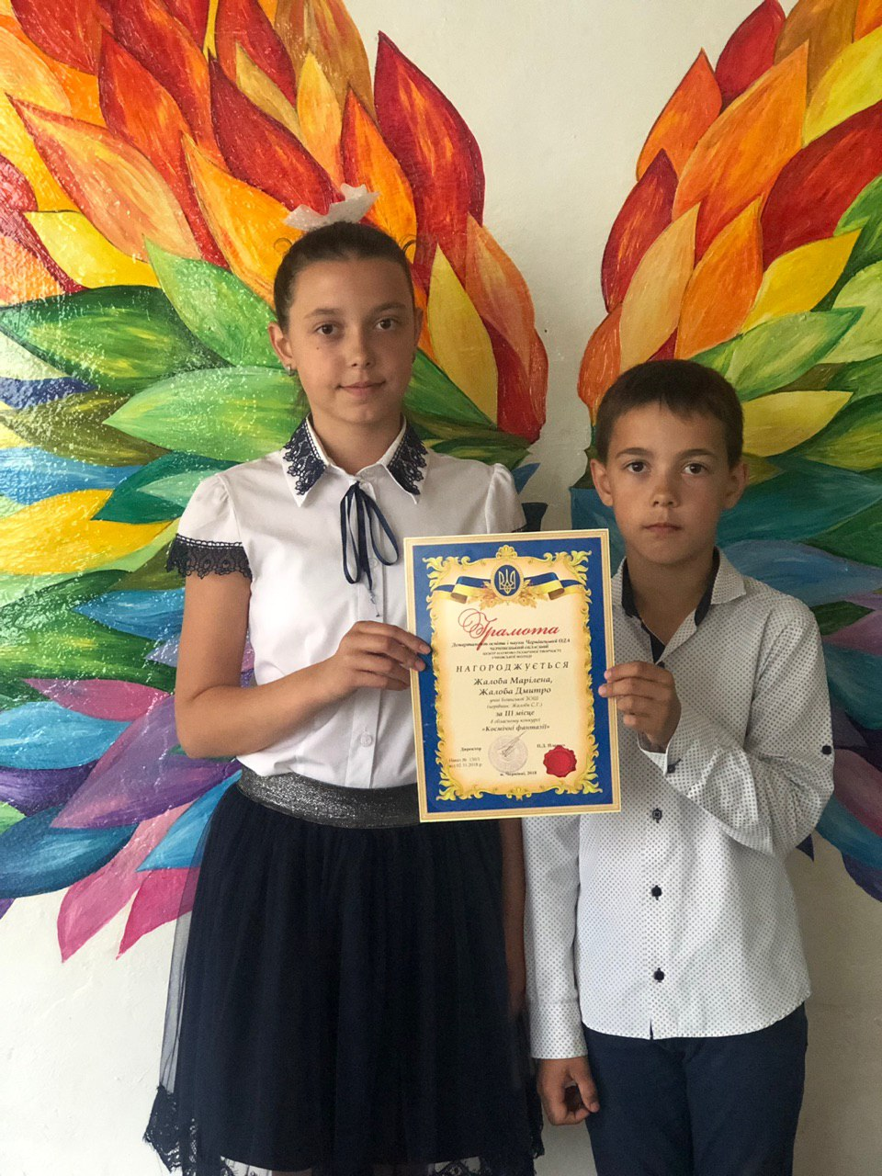
ПЕРЕМОЖЦІ РАЙОННОГО ТА ОБЛАСНОГО ЕТАПІВ КОКУРСУ «КОСМІЧНІ ФАНТАЗІЇ»

Slide 33
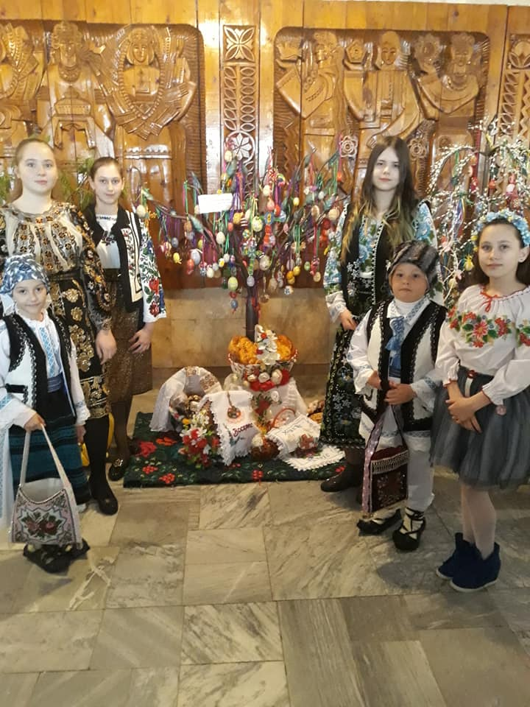
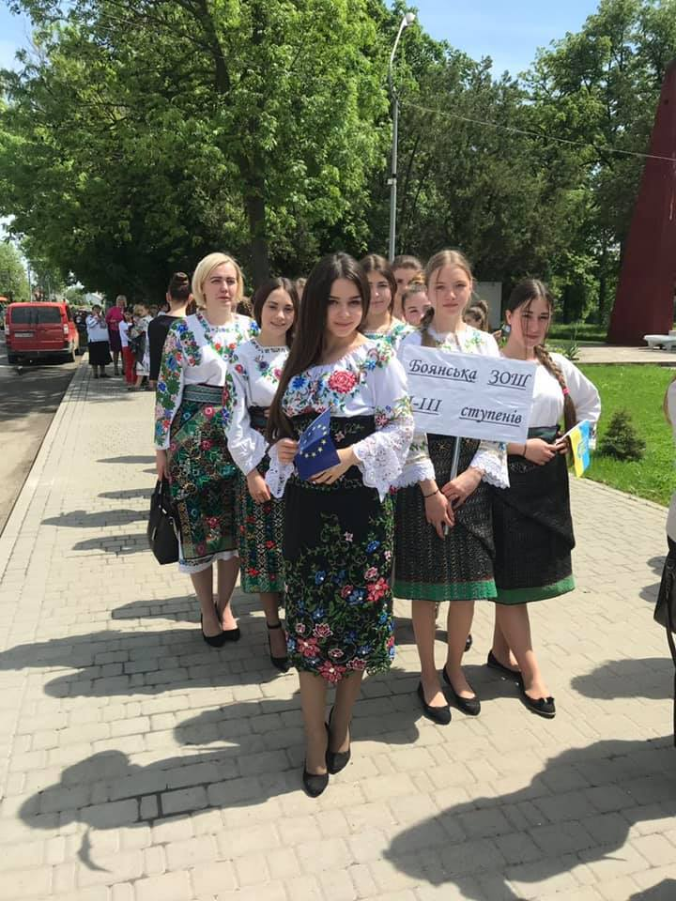
УЧАСТЬ У РАЙОННОМУ ЕТАПІ КОНКУРСУ
«РОЗКВИТАЙ, ПИСАНКО!» ТА ДЕНЬ ВИШИВАНКИ

Slide 34
Міжнародне партнерство
29.10.2018 в рамках Міжнародного проекту “Міжкультурна освіта – повага до культури та традицій народів” була підписана угода про співпрацю між нашим закладом освіти та Гімназійною школою “Нестор Уреке”, Буштень, Румунія.
18.03.2019 у рамках проекту учні 3-4-х класів брали участь у Міжнародному конкурсі літературної творчості “Літературна майстерня.
На теренах фантазії”

Slide 35
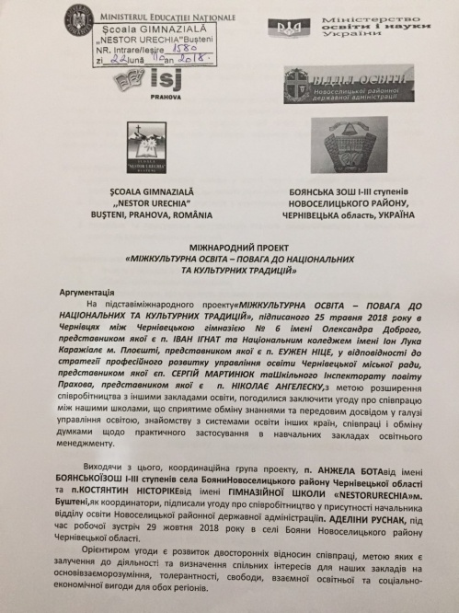
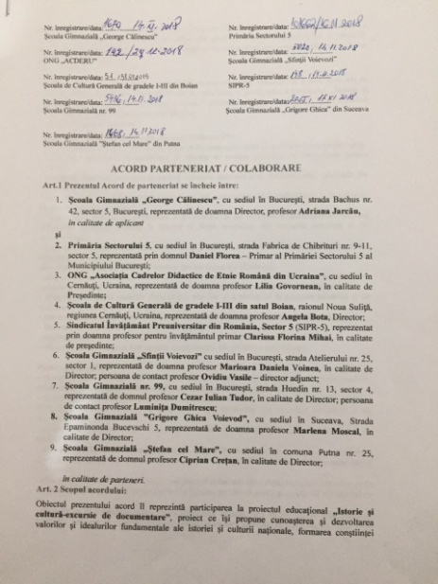
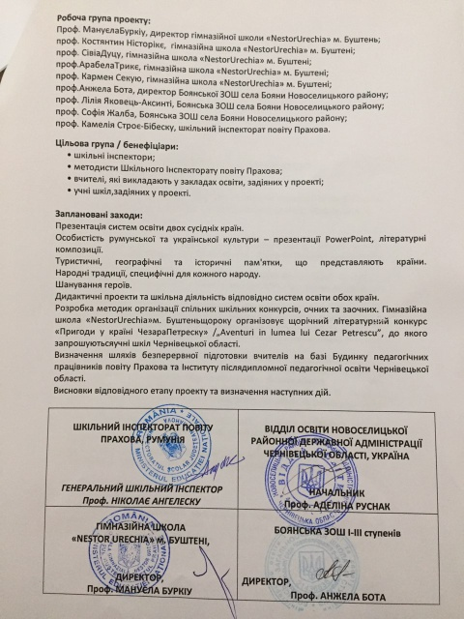
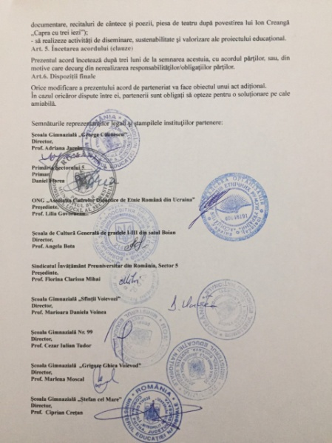
Міжнародне партнерство

Slide 36
Співпраця з Корпусом Миру США в Україні

Slide 37
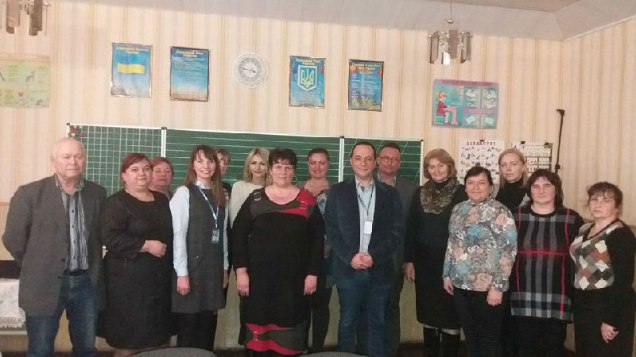
Зустріч з представниками ОБСЄ

Slide 38
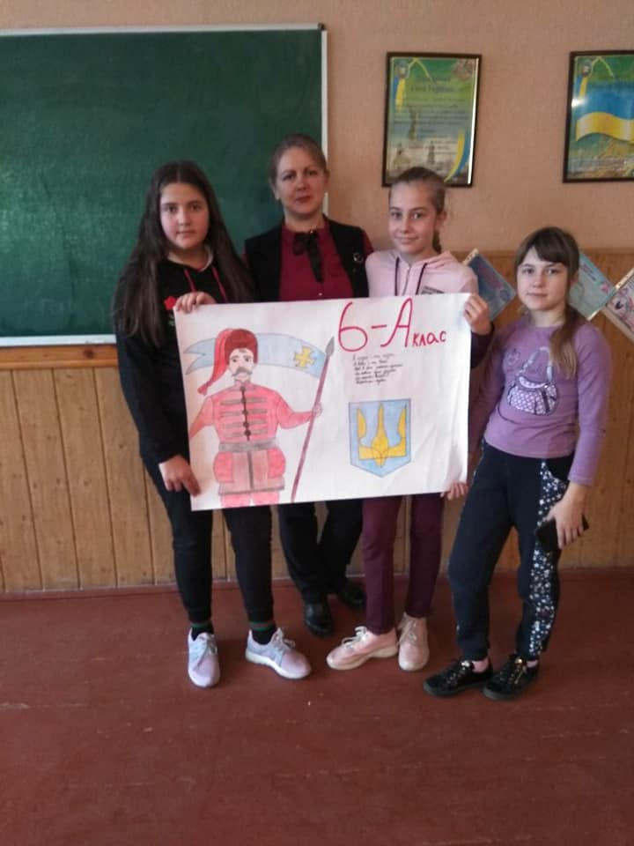
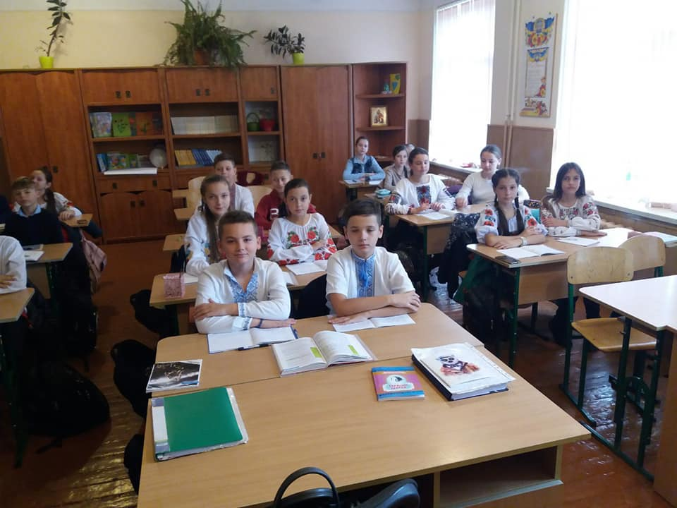

Slide 41
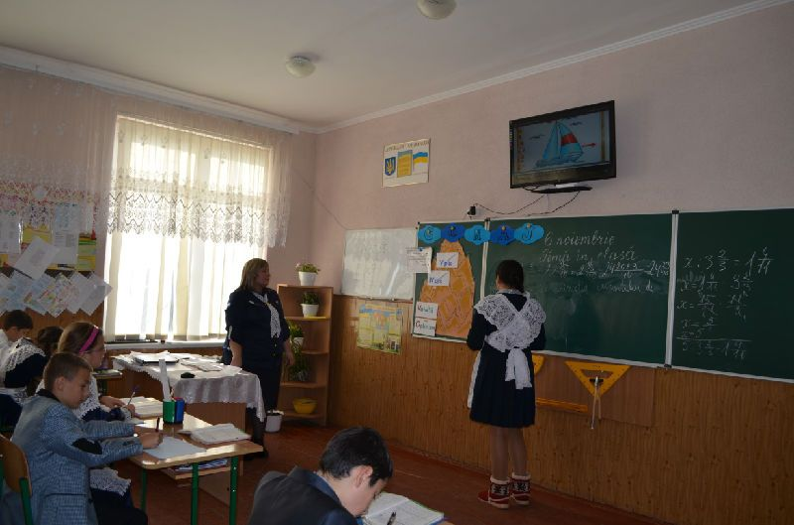

Slide 42
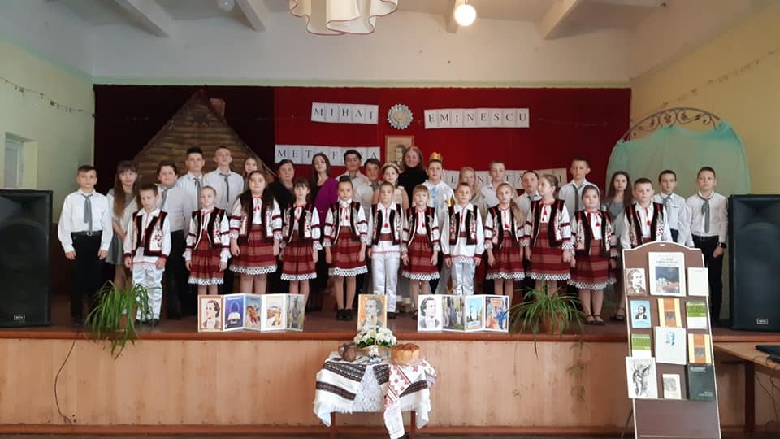
Тиждень творчості М.Емінеску

Slide 44
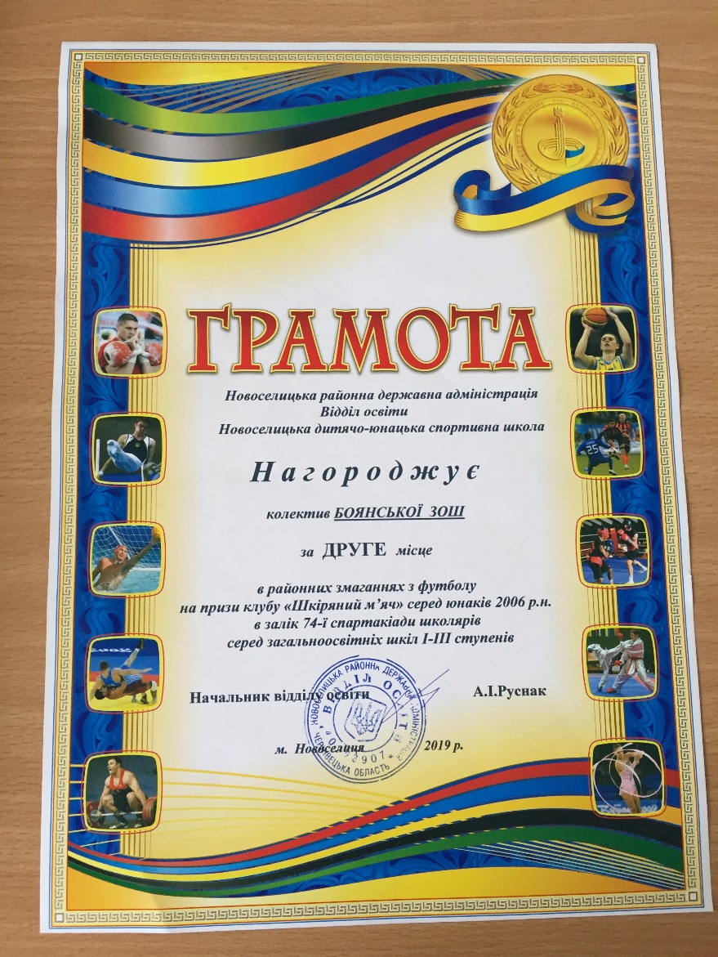
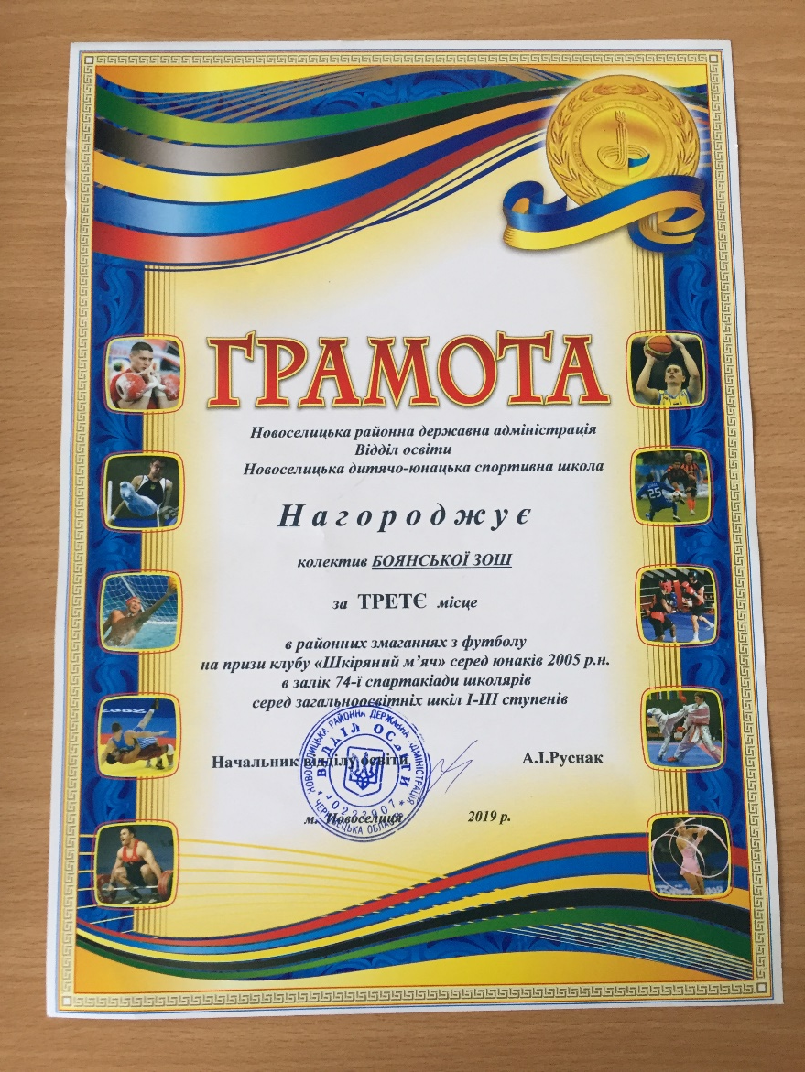

Slide 45
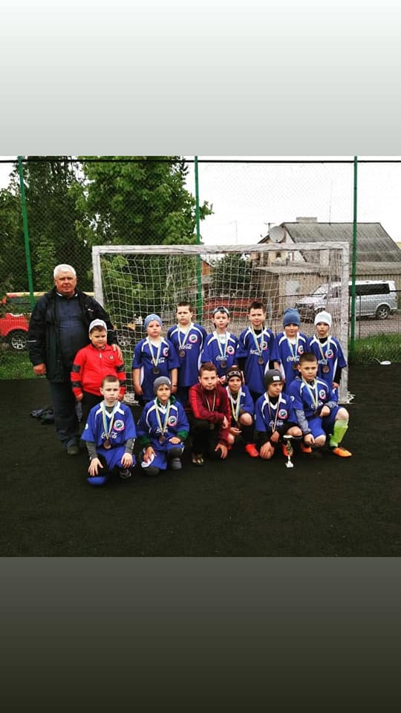
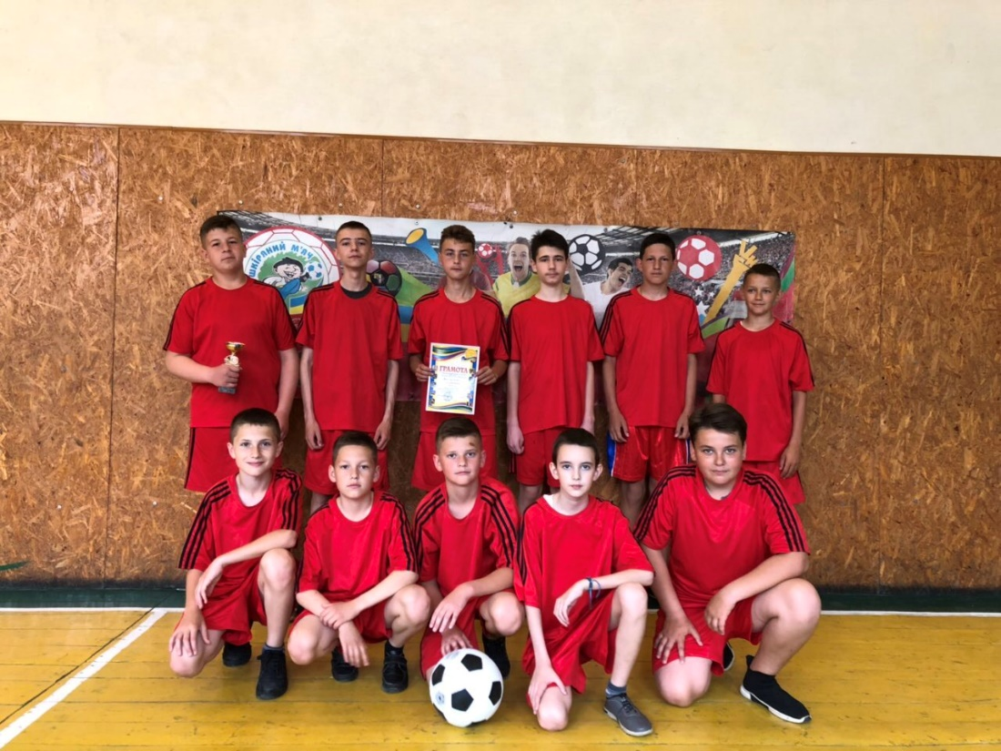

Slide 46
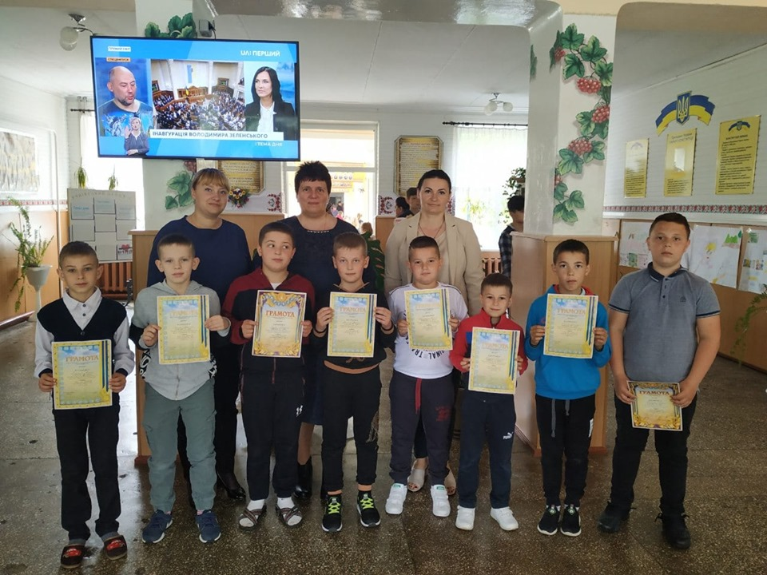

Slide 48
Перше вересня!

Slide 49
День Миру!

Slide 50
День Захисника України!

Slide 51
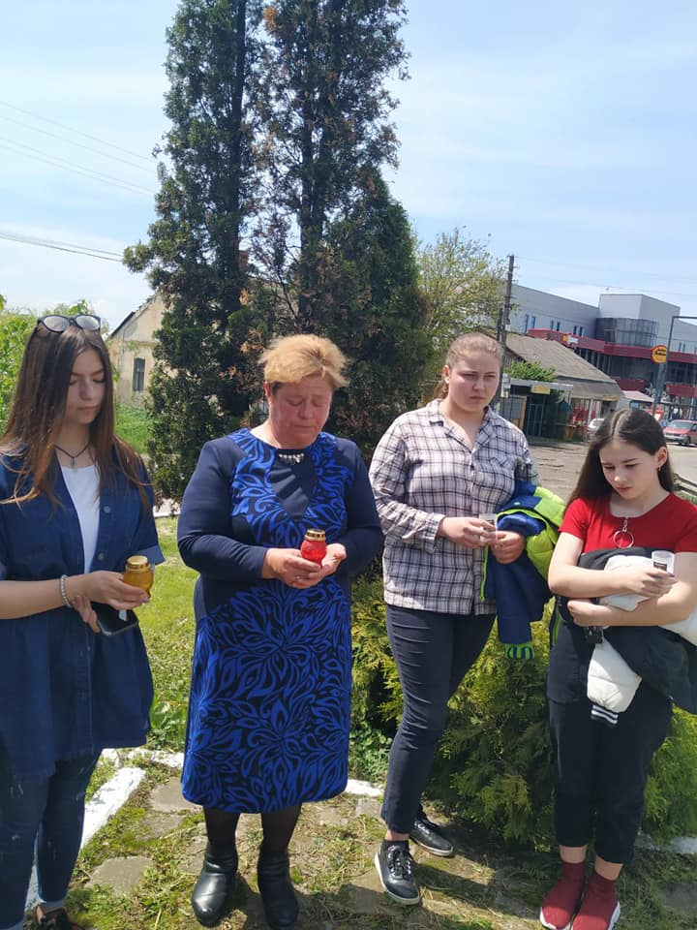
День пам'яті жертв голодомору.
Акція «Запали свічку»

Slide 52
Акція «Допоможи взимку птахам»!

Slide 53
Новорічні композиції!

Slide 54
День пам'яті Героїв Крут!

Slide 55
День Рідної Мови!

Slide 56
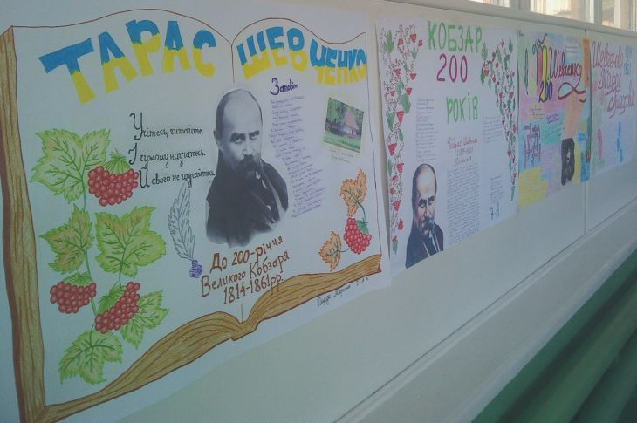
День народження Т. Г. Шевченка!

Slide 57
9 травня – День Перемоги!

Slide 60
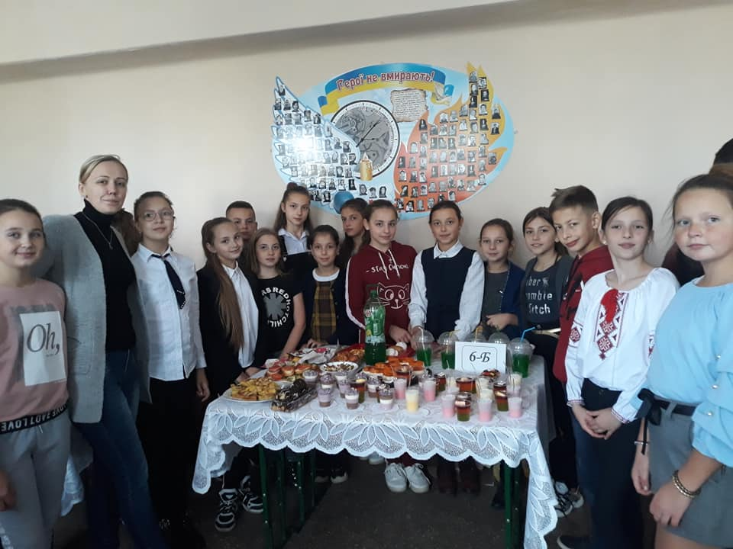
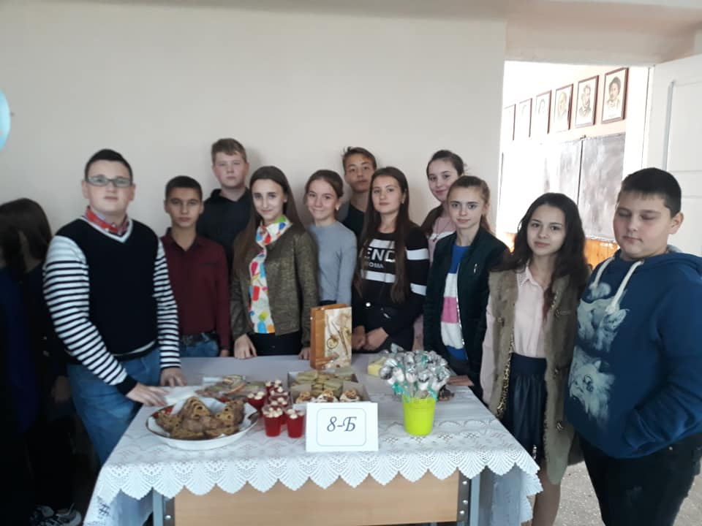
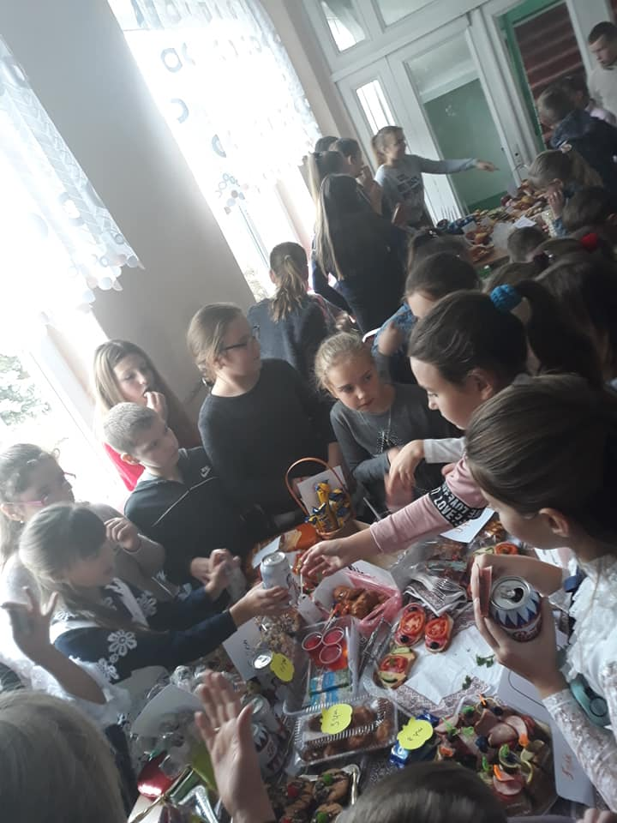
Осінній ярмарок

Slide 61
Свято Миколая

Slide 62
Новий Рік

Slide 63
Зустріч з випускниками

Slide 64
Свято Мерцишора

Slide 65
8 Березня

Slide 67
МЕДИЧНИЙ СУПРОВІД ОСВІТНЬОГО ПРОЦЕСУ

Slide 68
Оздоровлення

Slide 70
Сайт школи
http://boyany-school.edukit.cv.ua

Slide 73
КАПІТАЛЬНИЙ РЕМОНТ ШКІЛЬНОГО АВТОБУСУ
СТВОРЕННЯ ОСВІТНЬОГО СЕРЕДОВИЩА ДВОХ КАБІНЕТІВ ДЛЯ УЧНІВ, ЩО НАВЧАТИМУТЬСЯ У 1-Х КЛАСАХ НУШ

